Slide 1




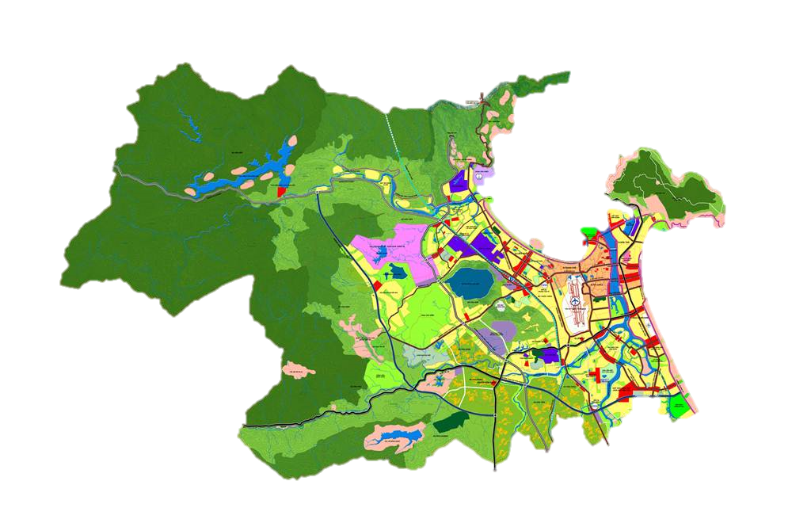


Măngnon
TOÁN
ỨNG DỤNG TỈ LỆ BẢN ĐỒ
(tiếp theo)

Slide 2



KIẾN THỨC
- Tiếp tuc tìm hiểu về một số ứng dụng của tỉ lệ bản đồ
Mục tiêu
KĨ NĂNG
- HS vận dụng tìm được khoảng cách trên bản đồ dựa vào tỉ lệ bản đồ và độ dài thật
PHẨM CHẤT
- Chăm chỉ, tích cực trong giờ học.
NĂNG LỰC
- Chăm chỉ, tích cực trong giờ học.

Slide 3
KHỞI ĐỘNG

Slide 4








Câu 1: Trên bản đồ tỉ lệ 1 : 1000. Độ dài thu nhỏ là?
1000
10000
1
10

Slide 5
Câu 2: Trên bản đồ tỉ lệ 1: 50 000.
Độ dài thật là ?
1
50 000
10
5000

Slide 6


Câu 3: Trên bản đồ tỉ lệ 1: 200, quãng đường từ nhà đến trường đo được 30 cm. Tìm độ dài thật của quãng đường?
300cm
600cm
200
6000 cm

Slide 7
KHÁM PHÁ

Slide 8

* Bài toán 1: Khoảng cách giữa hai điểm A và B trên sân trường là 20m. Trên bản đồ tỉ lệ 1 : 500, khoảng cách giữa hai điểm đó là mấy xăng- ti - mét ?
Bài giải
20m = 2000cm
B
Khoảng cách giữa hai điểm A và B trên bản đồ là:
2000 : 500 = 4 (cm)
? cm
Đáp số: 4 cm
A
Tỉ lệ 1 : 500

Slide 9


* Muốn tìm độ dài thu nhỏ, ta lấy độ dài thật chia cho “mẫu số” của tỉ lệ bản đồ.

Slide 10
* Bài toán 2: Quãng đường từ trung tâm Hà Nội đến Sơn Tây là 41km. Trên bản đồ tỉ lệ 1 : 1 000 000, quãng đường đó dài bao nhiêu mi - li - mét?
Bài giải
41km = 41 000 000 mm
Quãng đường Hà Nội – Sơn Tây trên bản đồ dài là:
41 000 000 : 1 000 000 = 41 (mm)
Đáp số: 41 mm

Slide 11
Muốn tìm độ dài thu nhỏ, ta lấy độ dài thật chia cho “mẫu số” của tỉ lệ bản đồ.

Slide 12
THỰC HÀNH

Slide 13




Bài 1: Viết số thích hợp vào chỗ chấm:
Tỉ lệ bản đồ
1 : 10 000
1 : 5 000
1 : 20 000
Độ dài thật
5 km
25 m
2 km
Độ dài thu nhỏ
1 dm
50 cm
. . . mm
. . . dm
. . . cm
5 mm

Slide 14
* Bài 2: Quãng đường từ bản A đến bản B dài 12 km. Trên bản đồ tỉ lệ 1: 100 000, quãng đường đó dài bao nhiêu xăng - ti - mét?
Bài giải
Đổi 12km = 1 200 000 cm
Quãng đường từ bản A đến bản B trên bản đồ là:
1 200 000 : 100 000 = 12 (cm)
Đáp số: 12 cm

Slide 15
* Bài 2: Một mảnh đất hình chữ nhật có chiều dài 15m, chiều rộng 10m được vẽ trên bản đồ tỉ lệ 1: 500. Hỏi trên bản đồ, độ dài của mỗi canh hình chữ nhật là mấy xăng – ti - mét?
Bài giải
Đổi 15m = 1500 cm
10m = 1000cm
Chiều dài hình chữ nhật trên bản đồ là:
1500 : 500 = 3 (cm)
Chiều rộng hình chữ nhật trên bản đồ là:
1000 : 500 = 2 (cm)
Đáp số: Chiều dài: 3cm
Chiều rộng: 2cm

Slide 16
THANK YOU

